Slide 1

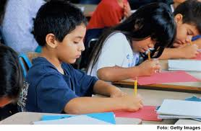
TIMSS وهي اختصار لجملة معناها الاتجاه إلى الدراسة الدولية للعلوم والرياضيات ، وهي في الأساس تقدم بيانات عن مدى التحصيل في العلوم والرياضيات في الولايات المتحدة الأمريكية مقارنة بباقي الدول.
سوف يشارك أكثر من 500,000 طالب من 60 دولة حول العالم في التقييم الخاص باختبارات TIMSS في الربيع القادم.
TIMSS

Slide 2
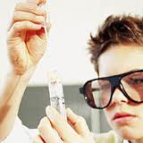
تم تصميم إختبارات TIMSS للتقييم فى إتجاهين
  المحتويات العلميه التى يتوقع أن يتعلمها الطالب
  المهارات المعرفيه التى يتوقع أن يطورها الطالب
المحتوى العلمى يغطي علوم الحياة والعلوم الفيزيائيه وعلوم الأرض بالنسبة لطلاب الصف الرابع، أما طلاب الصف الثامن فيغطي ، الأحياء والكيمياء والفيزياء وعلوم الأرض.
أما المهارات المعرفيه فى الصفوف (8) و(4) فتتضمن المعرفة - التطبيق - الإستنتاج
TIMSS

Slide 3

تختلف المحتويات العلمية و المهارات المقيسة بحسب الصف الدراسي،
فمثلآ (%37) من اختباراتTIMSS (2007) ركز على الفيزياء للصف (4) فى حين أن (%46) منه ركز على الكيمياء والفيزياء للصف (8)
TIMSS

Slide 4
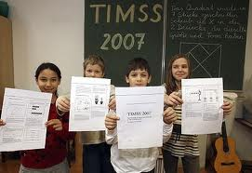
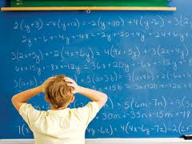
فوائد المشاركة في اختبارات TIMSS
على الأقل تسمح هذه الإمتحانات لنا بمقارنة الأداء مع دول لديها أنظمة تعليمية فعالة ولتقييم الفروق فى الجوده بين مدارسنا ومدارس هذه الدول،
وبدلآ من الإحباط من هذه التحليلات بسبب الفروق الواسعة التى نحتاج لسدها لابد أن ننهض بتنمية آدائنا وزيادة كفاءة مصادرنا وبذل كل جهد لتقليص الفارق.
TIMSS

Slide 5

TIMSS
Science
Content domain
Main topic
cognitive domain
Key
Page 9
تتشكل معظم الكهوف تحت الأرض بفعل تأثير المياه على:
  الجرانيت
  الحجر الجيري
  الحجر الرملي
  الطين
Eighth grade
Earth science
Earth’s structure and physical features
Factual Knowledge
B

Slide 6
TIMSS
Science
Content domain
Main topic
cognitive domain
Key
Page 17
اذا تفاعل الكلور مع معدن الصوديوم
ما نوع المادة المتكونة؟
  خليط
  مركب
  عنصر
  سبيكة
  محلول
Eighth grade
Chemistry
Classification and composition of matter
Factual Knowledge
B
3/7/2011
محمد احمد عبدالباري
6

Slide 7
TIMSS
Science
Content domain
Main topic
cognitive domain
Key
Page 18
ما فائدة امتلاك أذنين للسمع بدلاً من أذن واحدة؟
Eighth grade
Life science
Structure, function and life processes in organisms
Conceptual Understanding
3/7/2011
محمد احمد عبدالباري
7

Slide 8
TIMSS
Science
Content domain
Main topic
cognitive domain
Key
Page 29
شخص في غرفة مظلمة يرى بوضوح من خلال النافذة شخصاً في الخارج وذلك في وضح النهار، لكن الشخص الذي في الخارج لا يستطيع رؤية الشخص الذي في الداخل.
ما تفسير ذلك
  ليس هناك ما يكفي من الضوء لينعكس على الشخص الذي في الغرفة.
  الأشعة الضوئية لا تستطيع عبور النافذة مرتين.
  الأشعة الخارجية لا تستطيع عبور النافذة.
  أشعة الشمس ليست مكثفة كما في غيرها من مصادر الضوء.
Eighth grade
Physical science
light
Conceptual Understanding
A
3/7/2011
محمد احمد عبدالباري
8

Slide 9
TIMSS
Science
Content domain
Main topic
cognitive domain
Key
Page 47
سالم ذهب إلى المدرسة وهو مُصاب بالبرد وبعد عدة أيام أُصيب نصف زملائه في الصف بالبرد.
ما السبب الأرجح في أن بعض زملائه أصابهم البرد والبعض الآخر لم يًُصابوا؟
Eighth grade
Life science
Human health
Reasoning and Analysis
3/7/2011
محمد احمد عبدالباري
9

Slide 10
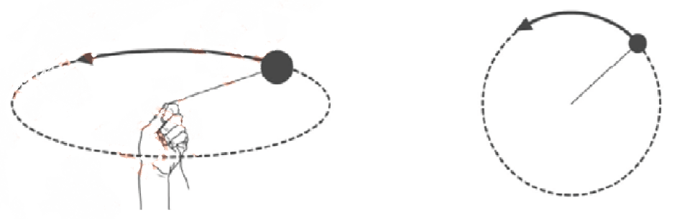
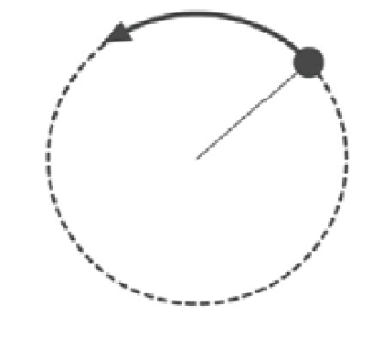
TIMSS
Science
Content domain
Main topic
cognitive domain
Key
Page 53
الرسم التخطيطي على اليسار يشير إلى كرة في نهاية حبل تدور في دائرة، والرسم التخطيطي على اليمين يُشير إلى دوران الكرة كما يُنظر إليها من الأعلى.
بعد عدة دورات يتم إفلات الحبل عندما تكون الكرة عند النقطة (ق).
أي الرسوم التخطيطية يشير إلى الاتجاه الصحيح لرمية الكرة لحظة إفلات الحبل؟
Eighth grade
physics
Forces and motion
Conceptual Understanding
A
3/7/2011
محمد احمد عبدالباري
10

Slide 11
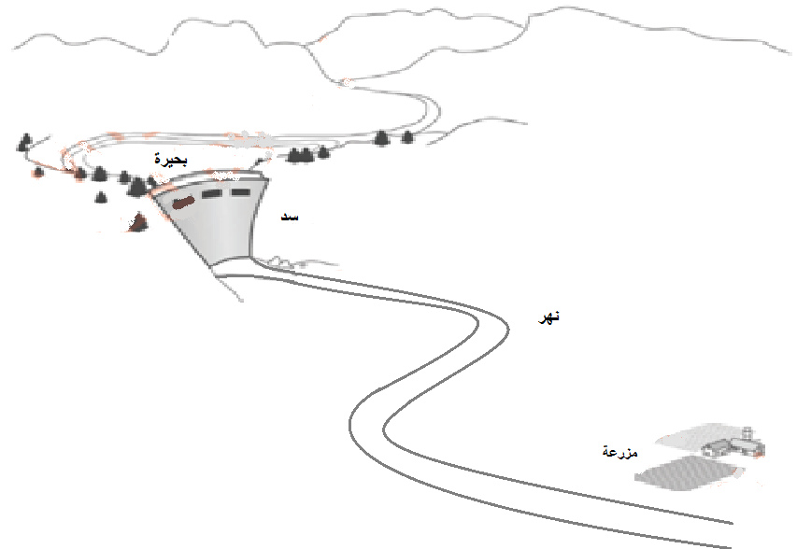
TIMSS
Science
Content domain
Main topic
cognitive domain
Key
Page 54
الرسم التخطيطي يُشير إلى مزرعة في وادي وتم فيها بناء سد حديث.
وجود السد سوف يكون له آثار إيجابية وسلبية على الزراعة في الوادي.
صف أحد الآثار الإيجابية للسد على الزراعة.
صف أحد الآثار السلبية للسد على الزراعة.
Eighth grade
Environmental science
Use and conservation of natural resources
Reasoning and Analysis

Slide 12
TIMSS
Science
Content domain
Main topic
cognitive domain
Key
Page 55
سطح الأرض يحتوي على ماء بنسبة أكثر من اليابسة.
أكتب أدناه سببين لعدم حصول بعض الناس على مياه الشرب.
Eighth grade
Environmental science
Use and conservation of natural resources
Reasoning and Analysis

Slide 13
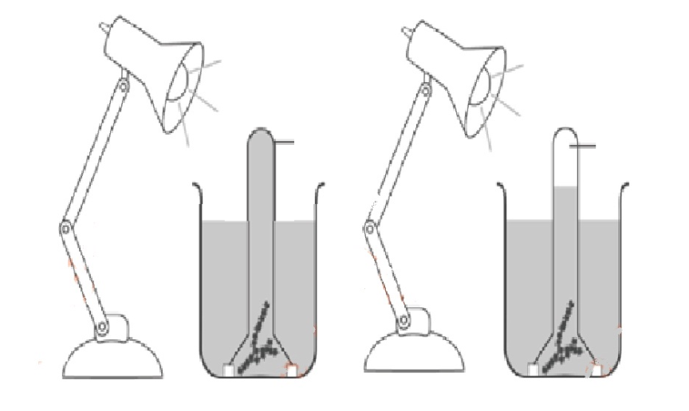
TIMSS
Science
Content domain
Main topic
cognitive domain
Key
Page 62
الصورة تشير إلى كيفية قيام طالب بتركيب بعض الأجهزة في المختبر لإجراء تجربة. وُضعت أنبوب اختبار بشكل مقلوب بعد ملئها تماماً بالماء في بداية التجربة كما بالشكل1 ، بعد عدة ساعات انخفض مستوى الماء في أنبوب الاختبار كما في الشكل2
على ماذا يحتوي الجزء العلوي من أنبوب الاختبار المسمى بالرمز (س) في الشكل2؟
  الهواء
  الأكسجين
  ثاني أكسيد الكربون
  فراغ
فسر إجابتك
Eighth grade
Life science
Cells and their functions
Reasoning and Analysis
B

Slide 14
TIMSS
Science
Content domain
Main topic
cognitive domain
Key
Page 69
بالون مملوء بغاز الهيليوم تُرك حراً وبدأ بالحركة تصاعدياً إلى أعلى،
أي العبارات الآتية تشرح أفضل سبب لتحرك بالون الهيليوم بشكل تصاعدي؟
  كثافة الهيليوم أقل من كثافة الهواء.
  مقاومة الهواء ترفع البالون إلى الأعلى.
  لا يوجد أي تأثير للجاذبية على بالون الهيليوم.
  الرياح ترفع البالون تصاعدياً
Eighth grade
physics
Forces and motion
Factual Knowledge
A

Slide 15
TIMSS
Science
Content domain
Main topic
cognitive domain
Key
Page 84
ارسم موقع القمر في الرسم التخطيطي أدناه لتوضح ما المقصود من كسوف الشمس.
Eighth grade
الشمس
الأرض
Earth science
Earth in the solar system and universe
Conceptual Understanding

Slide 16
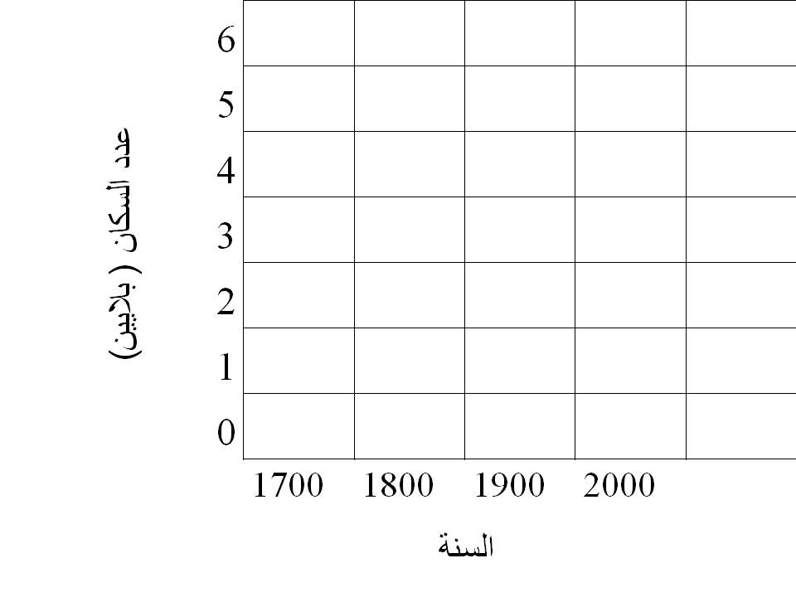
TIMSS
Science
Content domain
Main topic
Maximum points
Key
Page 100
أي الرسوم البيانية الآتية يظهر على أفضل شكل مدى التغير الذي طرأ على عدد السكان في العالم في السنوات ال 300 الأخيرة؟
Eighth grade
Biology
Reasoning
1
A

Slide 17
TIMSS
Science
Content domain
Main topic
Maximum points
Key
Page 110
ما الفرق بين معدل درجة حرارة الجسم عند سكان مناطق المناخات الحارة مقارنة بمعدل درجة حرارة الجسم عند سكان مناطق المناخات الباردة؟
    أعلى في مناطق المناخات الحارة
    أدنى في مناطق المناخات الحارة
    الأمر شبيه في مناطق المناخين
فسر إجابتك
Eighth grade
Biology
Applying
1
C

Slide 18
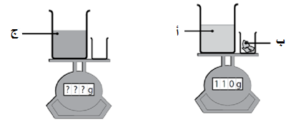
TIMSS
Science
Content domain
Main topic
Maximum points
Key
Page 116
تم قياس كتلة المادتين أ و ب بواسطة ميزان كما يظهر فى الشكل رقم (1) وضعت المادة ب فى الوعاء فنتج عن ذلك المادة (ج)
تم اعادة وضع الوعاء الفارغ على الميزان كما يظهر فى الشكل رقم (2)
تشير كفة الميزان فى الشكل رقم (1) الى كتلة قدرها 110 جرام
    أكثر من 110 جرام
    110 جرام
    أقل من 110 جرام
فسر إجابتك
Eighth grade
Chemistry
applying
الشكل 2
الشكل 1
1
B

Slide 19
TIMSS
Science
Content domain
Main topic
Maximum points
Key
Page 118
أخذ تامر كوبا من الحليب واختبرها بواسطة اوراق تباع الشمس الزرقاء بقى لون اوراق تباع الشمس ازرقا
بعد يومين من ذلك اختبر تامر نفس الحليب بواسطة اوراق تباع الشمس الزرقاء من جديد فانقلب لون اوراق تباع الشمس الزرقاء الى اللون الزهرى
ما نوع التغير الذى طرأ على الحليب
املأ خانة واحدة
    تغيير كيميائى
    تغيير فيزيائى
فسر اجابتك
Eighth grade
Chemistry
applying
1
A

Slide 20
TIMSS
Science
Content domain
Main topic
Maximum points
Key
Page 120
تقع المدن (1) و(2) و(3) شمالي المدن (4) و(5) وكلها مبنية في منطقة سهلية.
كان الطقس مشمساً يوم الاثنين في المدينة (1) لكنه كان ممطراً في المدينتين (2) و (3) .
تهُب رياح شمالية في المدن كلها.
إذا بقيت الرياح تهُب من الشمال، فما الطقس المحتمل في المدينتين (4) و (5) يوم الثلاثاء؟
    ممطراً فيهما
    مشمساً فيهما
    مشمساً في المدينة (4) وممطراً في المدينة (5)
    ممطراً في المدينة (4) ومشمساً في المدينة (5)
Eighth grade
الشمال
1
2
3
Earth science
4
5
applying
الجنوب
1
C

Slide 21
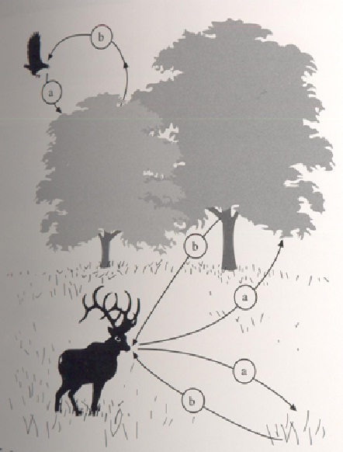
TIMSS
Science
Content domain
Main topic
Maximum points
Key
Page 126
يظهر الرسم التخطيطي أدناه إحدي العلاقات التي تربط بين الكائنات الحية، خلال النهار تقوم الكائنات باستهلاك (a) أو (b) أو بإطلاق (a) أو (b) كما تُشير إليه الأسهم
إختر الجواب الصحيح لكل من (a) و (b) في الخيارات المقترحةالأتية
  (a) هو ثاني أكسيد الكربون و(b) هو النيتروجين
  (a) هو الاكسجين و(b) هو ثاني اكسيد الكربون
  (a) هو ثاني اكسيد الكربون و (b) هو بخار الماء
  (a) هو ثاني اكسيد الكربون و (b) هو الاكسجين
Eighth grade
Biology
Reasoning
1
D

Slide 22
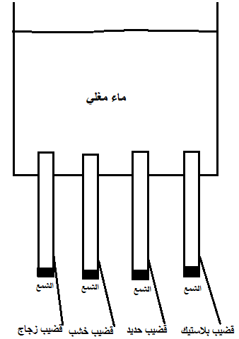
TIMSS
Science
Content domain
Main topic
Maximum points
Key
Page 129
يشير الرسم التخطيطي إلى أربعة قضبان متماثلة الحجم ولكنها مكونة من مواد مختلفة تم تثبيتها في قعر وعاء، ووضعت نفس الكمية من الشمع عند طرف كل قضيب، ثم ملئ الوعاء بماء مغلي.
على أي قضيب سيذوب الشمع أولاً؟
Eighth grade
physics
applying
    قضيب الزجاج
    قضيب الخشب
    قضيب الحديد
    قضيب البلاستيك
1
C

Slide 23
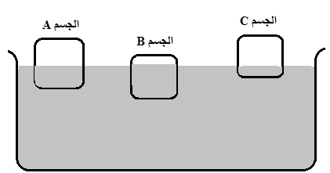
TIMSS
Science
Content domain
Main topic
cognitive domain
Key
Page 8
يوضح الشكل ثلاثة أجسام صلبة ذات حجم واحد وطافية على سطح الماء.
أي هذه الأجسام لها وزن أكبر؟
  الجسم A
  الجسم B
  الجسم C
  جميعها لها نفس الوزن
Fourth grade
Physical science
Forces and motion
Conceptual Understanding
B

Slide 24
TIMSS
Science
Content domain
Main topic
cognitive domain
Key
Page 10
إذا اخذ الجسم كمية من الطعام أكثر من حاجته فإن
  معدل التنفس يبدأ بالتسارع
  الجسم يفقد وزنه
  تزيد سرعة ضربات القلب
  الطعام يخزن علي شكل دهون
Fourth grade
Life science
Structure, function and life processes in organisms
Conceptual Understanding
D

Slide 25
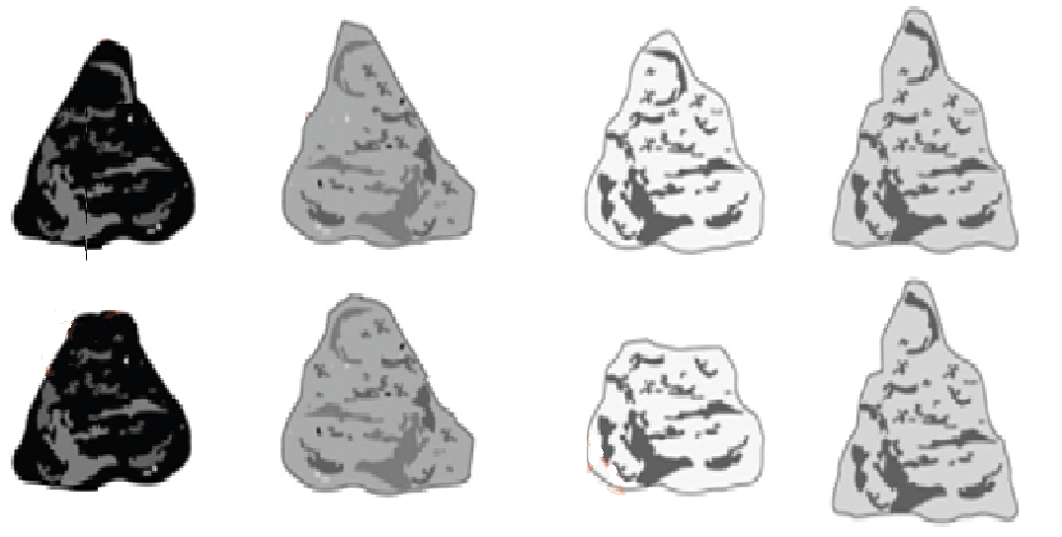
TIMSS
Science
Content domain
Main topic
cognitive domain
Key
Page 14
أجرى خالد اختباراً على أربعة أنواع من الصخور لمعرفة درجة صلادتها، قام بحك هذه الصخور بقطعة من الفولاذ لمدة دقيقة ثم قام برسم هذه الصخور قبل وبعد عملية الحك.
ضع دائرة حول رمز أصلد الصخور التي اختبرها خالد.
Fourth grade
Earth science
قبل عملية الحك
Earth’s structure and physical features
بعد عملية الحك
Reasoning and Analysis
أ
ب
ج
د
D

Slide 26
TIMSS
Science
Content domain
Main topic
cognitive domain
Key
Page 27
مباشرة قبل وبعد جريك في سباق ال 50 مترا تم أخذ نبضك ومعدل تنفسك
ما التغيرات التي تتوقع أن تحصل عليها
  لا تحدث تغيرات في النبض و لكن معدل التنفس فى تناقص
  يزيد النبض ولكن لاتوجد تغييرات في معدل التنفس
  يزيد النبض ومعدل التنفس
  يحدث تناقص في كل من النبض ومعدل التنفس
  لا تحدث تغيرات في كليهما
Fourth grade
Life science
Structure, function and life processes in organisms
Reasoning and Analysis
C

Slide 27
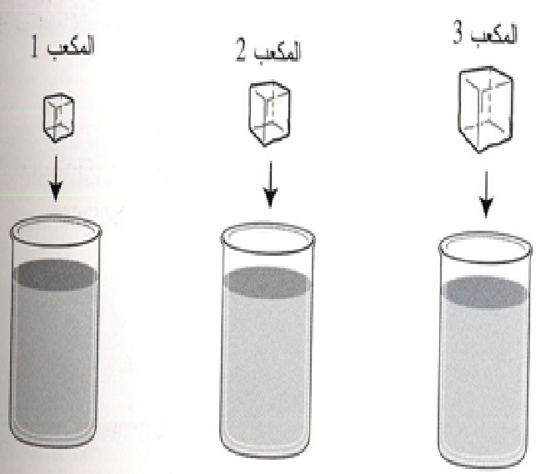
TIMSS
Science
Content domain
Main topic
Maximum points
Key
Page 96
مع سهير ثلاثة مكعبات من الثلج ذات أحجام مختلفة وثلاثة أوعية متشابهة تماماً، وضعت سهير كل مكعب ثلج في وعاء يحتوي على نفس الكمية من الماء كما يظهر في الرسم.
ماذا يحدث لمكعبات الثلج عندما يتم وضعها في الماء؟
المكعبات رقم (1) و (2) و (3) تغوص
المكعبات رقم (1) و (2) و (3) تطفو
المكعب رقم (1) يطفو والمكعبان رقم (2) و (3) يغوصان
المكعبان رقم (1) و (2) يطفوان والمعب رقم (3) يغوص
Fourth grade
Physical science
applying
1
B

Slide 28
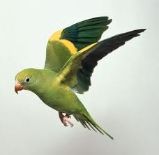
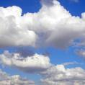
TIMSS
Science
Content domain
Main topic
Maximum points
Key
Page 111
Fourth grade
Life science
الطائر كائن حي والسحاب ليس كائن حي
اذكر سببين لتصنيفك للطائر ككائن حي وللسحاب ككائن غير حي
applying
2

Slide 29
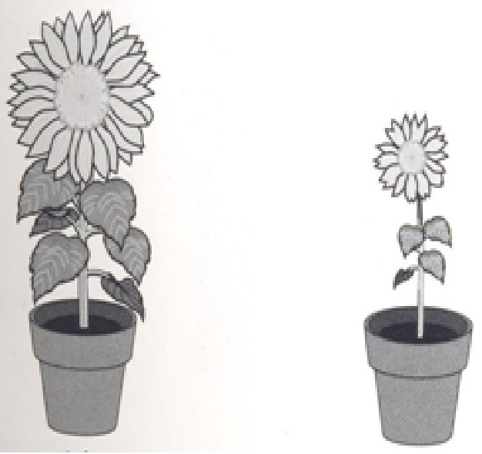
TIMSS
Science
Content domain
Main topic
Maximum points
Key
Page 112
لدي كل من فادي و فدوى بذرة لتباع الشمس أخذت من النبتة ذاتها
اخذ كل منهما وعاءان مماثلان ووضعا التراب فيهما ثم زرعا بذرة في كل وعاء اعتني فادي بأحد الوعائين في بيته واعتنت فدوي بالوعاء الأخر في بيتها
بعد مرور بعض الوقت قاما بمقارنة النبتتان ولاحظا وجود فرق كبير في نموهما كما يظهر بالرسم أدناه
صف إحدي الطرق التي من الممكن أن يكون فادي إتبعها في الإعتناء بنبتته بشكل مختلف عما فعلت فدوى
Fourth grade
Life science
Reasoning
1

Slide 30
TIMSS
Science
Content domain
Main topic
Maximum points
Key
Page 126
قاست سناء كمية السكر التي يمكنها أن تذوب في كأس من الماء البارد وفي كأس من الماء الفاتر وفي كأس من الماء الساخن.
ما الذي لاحظته سناء بشكل واضح؟
  أذاب الماء البارد معظم كمية السكر
  أذاب الماء الفاتر معظم كمية السكر
  أذاب الماء الساخن معظم كمية السكر
  أذاب الماء البارد والماء الفاتر والماء السخن نفس الكمية من السكر
Fourth grade
Physical science
Knowing
1
C

Slide 31
TIMSS
Science
Content domain
Main topic
Maximum points
Key
Page 139
يعتقد العلماء أن المحيطات كانت تغطي قديماً جزءاً كبيراً من اليابسة الحالية.
أي الأشياء الآتية التي عُثر عليها على اليابسة دفعت بالعلماء إلى هذا الافتراض؟
  المياه الجوفية
  التربة الرملية
  أحافير الأسماك
  البحيرات المالحة
Fourth grade
Earth science
applying
1
C

